Slide 1
Srovnání léků Cocculus indicus a Gelsemium u dětí
MUDr. Zuzana Čajková
IV. homeopatický kongres v Ostravě
11. -12. 4. 2015

Slide 2
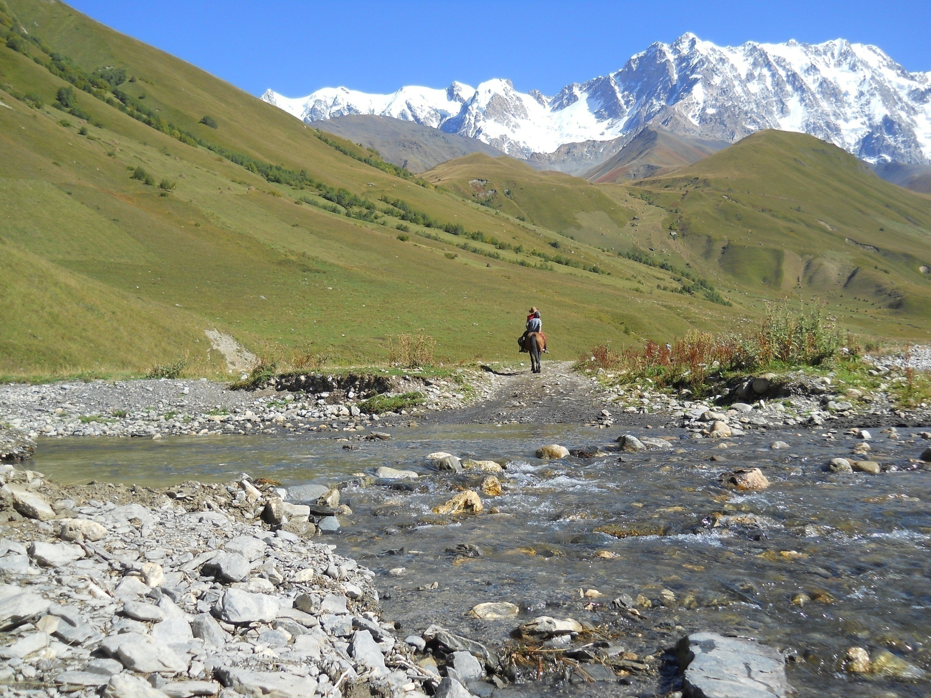
Nebe – Země – Člověk je jeden celek.
(čínské přísloví)

Slide 3
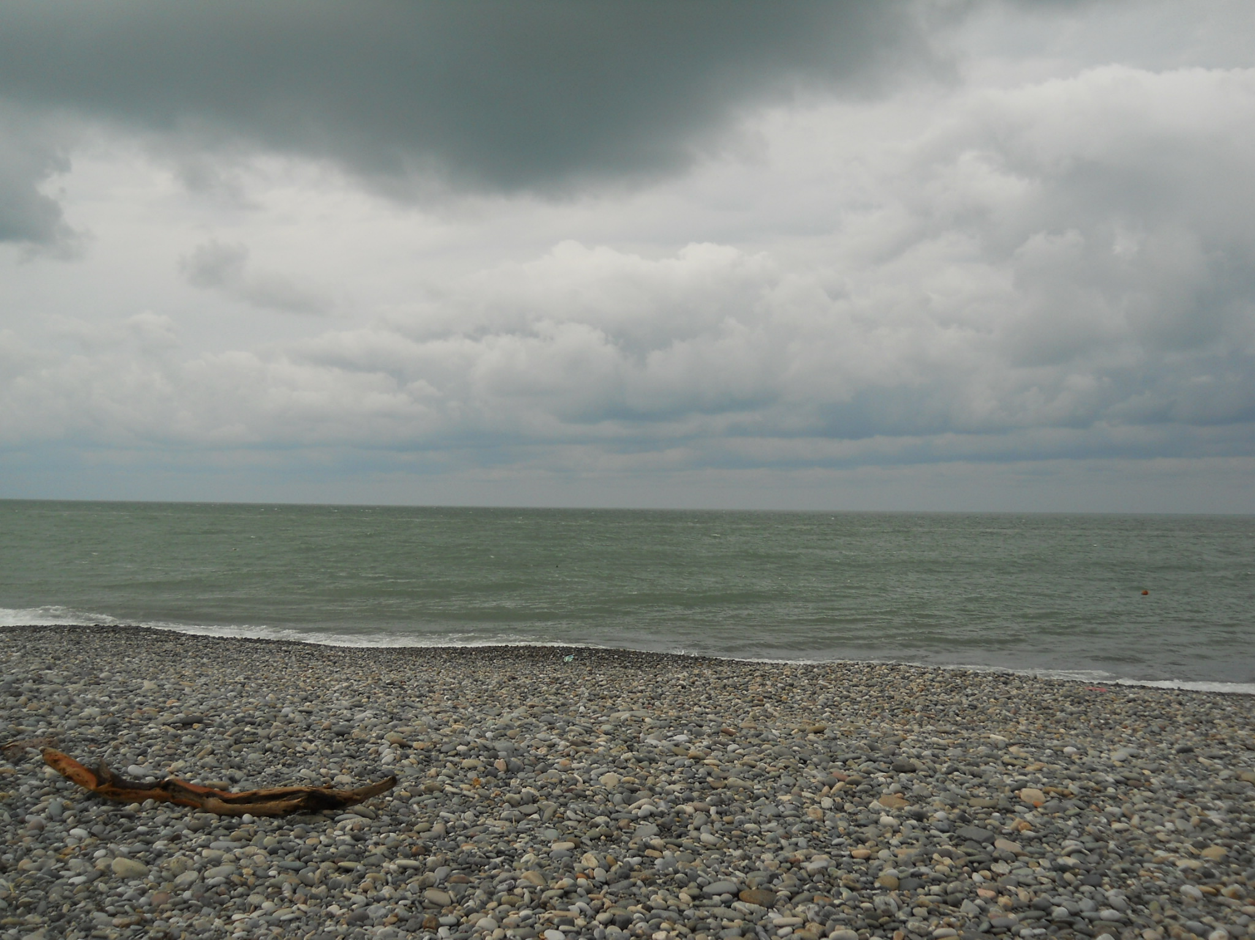
„Kdo jsi?“ zeptal jsem se tiše padajícího deště.
„Jsem báseň Země…“ pravil déšť.
(Walt Whitman)

Slide 4
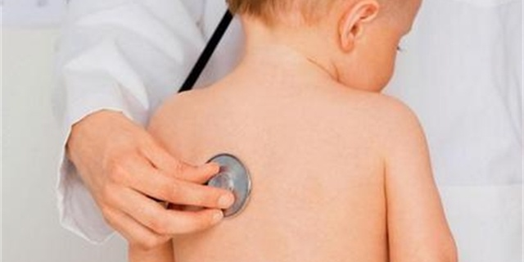
Případ č. 1: chlapec, 5 let
často a opakovaně nemocný chlapec
většinou trpí záněty krku a průdušek
prodělal i zápal plic
opakovaně byl léčen antibiotiky
v ordinaci tiše seděl vedle
maminky a poslouchal

Slide 5
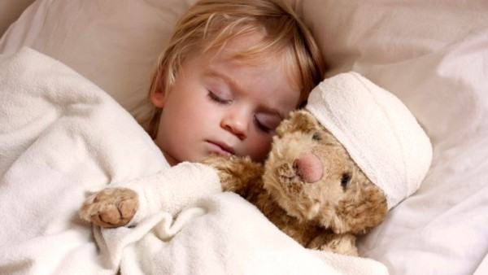
Případ č. 1: chlapec, 5 let
když je nemocný, sám si lehne do lůžka a potřebuje klid
nechce jíst ani komunikovat, nedožaduje se přítomnosti maminky
chlapec je hodný, nemá rád,
když si z něj někdo utahuje

Slide 6
Případ č. 1: chlapec, 5 let
Vybrané rubriky ze sekce mysli
Mildness (mírnost)
Asks for nothing (nic nežádá)
Recognizes, the reality and accepts it (uvědomuje si realitu a přijímá ji)
Indifference, lies with eyes closed (lhostejnost, leží se zavřenýma očima)
Jesting, aversion to (žerty, odpor k žertování)
Sensitive, external impressions to (citlivý na vnější dojmy)

Slide 7
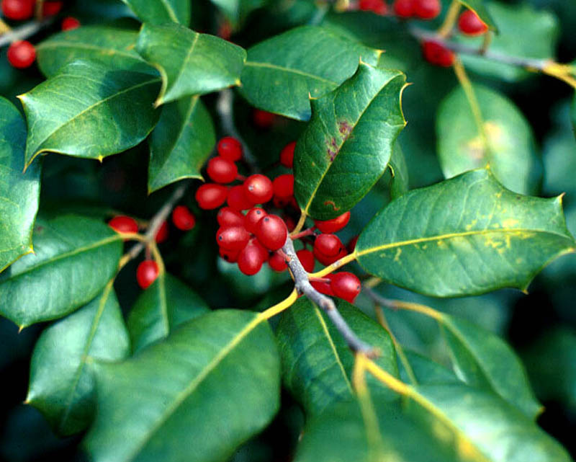
Případ č. 1: chlapec, 5 let
Terapie
Cocculus indicus 30 CH
1x týdně/2 měsíce
po léčbě měl chlapec jen slabou
rýmu, jinak byl bez infektů
při kontrole v následujícím měsíci dostal jednorázově Cocculus indicus 200 CH

Slide 8
Případ č. 1: chlapec, 5 let
Cocculus indicus (Materia medica, E. A. Farrington):
„Cocculus indicus působí na cerebrospinální soustavu a působí velké oslabení příslušných orgánů. Vyčerpání. Pocit zmatení nebo otupělosti v hlavě, který se zhoršuje jídlem a pitím. Závrať s vířivým pocitem, když se posadí na posteli, což ho přinutí znovu si lehnout. Bolesti hlavy s nevolností, celková slabost. Pacient je smutný,tichý, náladový, ponořen ve svých myšlenkách“.

Slide 9
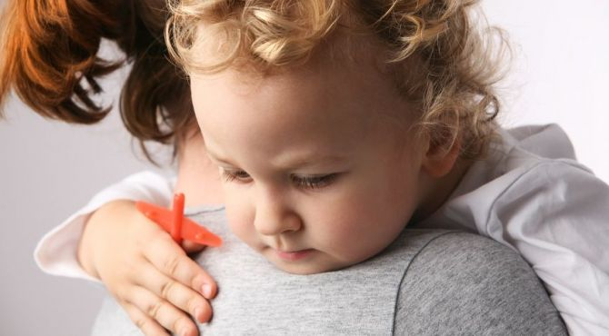
Případ č. 2: dívka, 4 roky
dívka trpí kašlem a průjmy s teplotami 38 – 39 °C
do ordinace přichází v doprovodu obou rodičů, má zavřené oči a drží se matky pevně kolem krku
na maminku je silně fixovaná, do náruče
k otci nechce, pokud není
matka na blízku, hned křičí

Slide 10
Případ č. 2: dívka, 4 roky
Vybrané rubriky ze sekce mysli
Clinging to comfort (tiskne se, tíhne k pohodlí)
Disturbed, averse to being (vyrušován, nechce být)
Quiet, wants to be (klid, v klidu chce být)
Stupefaction, eyes can not open (omámený, nemůže otevřít oči)
Light, desires for (světlo, touží po)
Torpor (strnulost, netečnost)
Attention ameliorates (pozornost zlepšuje)

Slide 11
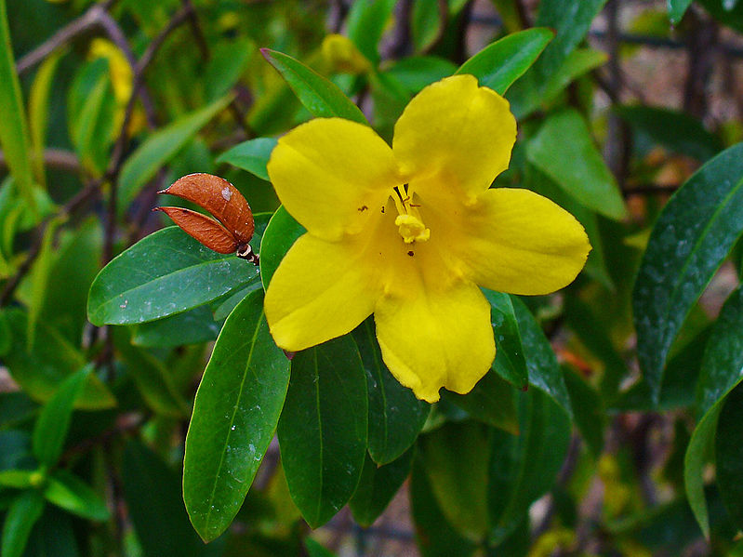
Případ č. 2: dívka, 4 roky
Terapie
Gelsemium 30 CH
V následujících dnech
  teplota klesla
  průjmy měla jen 2x během dne
  do týdne potíže ustoupily

Slide 12
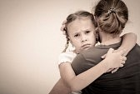
Dítě typu Gelsemium
bojí se pádu, potřebuje podporu matky
drží se pevně maminky nebo něčeho, co mu poskytuje oporu
potřebuje, aby matka byla u něj
a nenechá ji odejít
jakmile se matka vzdálí,
začne křičet

Slide 13
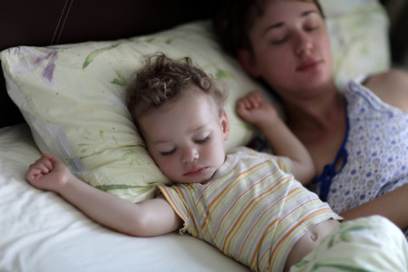
Dítě typu Gelsemium
preferuje společnost maminky, která mu dodává pocit komfortu a bezpečí
nemá sílu k jakékoliv aktivitě
leží se zavřenýma očima jakoby v omámeném stavu

Slide 14
Muž, který nevěřil v medicínu
MUDr. Zuzana Čajková
IV. homeopatický kongres v Ostravě
11. 4. 2015

Slide 15
Muž, který nevěřil v medicínu
muž, asi 50 let
byl slušně, elegantně oblečený a upravený
celý život sportoval, dříve i závodně, nebýval často nemocný a v podstatě neužíval léky
pokud se necítil dobře, léčil se „domácími prostředky“, obklady, bylinnými čaji a podobně, věřil, že si tělo pomůže samo
chemickým léčivům nedůvěřoval

Slide 16
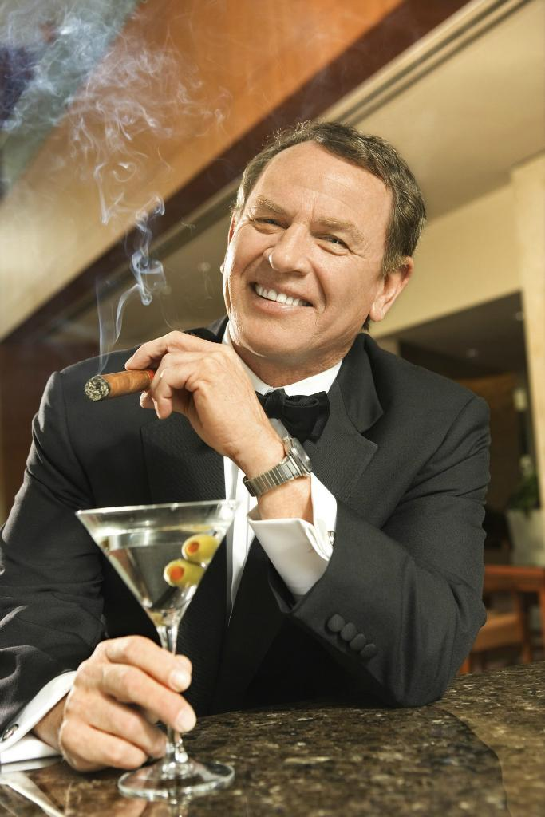
Muž, který nevěřil v medicínu
důvodem jeho návštěvy byl nedostatek energie a bolesti v zádech
přišel za mnou pro radu a doporučení nějakého podpůrného léku, vitamínů nebo, případně změny jídelníčku

Slide 17
Muž, který nevěřil v medicínu
Vybrané rubriky ze sekce mysli
Egotism + Shrieking, aid for (křičí o výpomoc)
Objective, reasonable (objektivní, rozumný)
Exclusive, too (exkluzívní, výlučný příliš)
Delusions, proud (blud, pyšný)
Boaster (vychloubačný)
Egotism + prejudices, traditional (předsudky, tradiční)

Slide 18
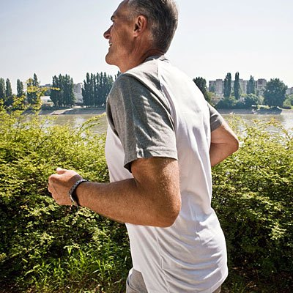
Muž, který nevěřil v medicínu
Terapie
Platina 30 CH
po měsíci se cítí opět dobře,
vrátil se ke sportu a bolesti
zad polevily

Slide 19
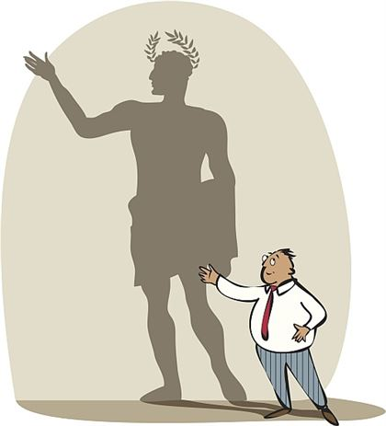
Homeopatický typ Platina
pýcha a nadměrné sebepřeceňování
nerad si nechává poradit od druhých
vyhýbá se užívání léků, věří, že si poradí sám
v nemoci pouze potřebuje doplnit, co mu chybí
chová se jako někdo z vyšší
třídy

Slide 20
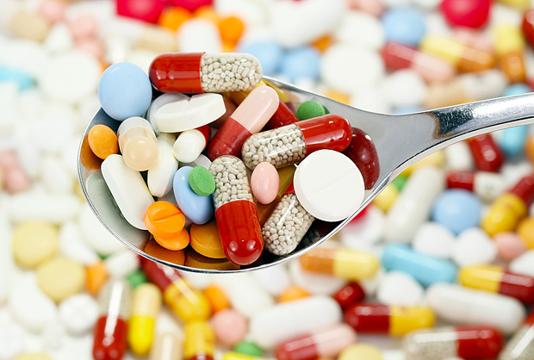
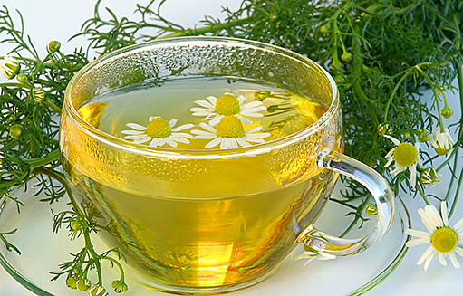
Homeopatický typ Platina
kvůli svému problému je v rozpacích, zda má jít k někomu, kdo je ještě ve vyšším postavení než on
chová úctu k lidem kolem, ale při ztrátě kontroly pohrdá někým, kdo se nechová podle jeho představ
X

Slide 21
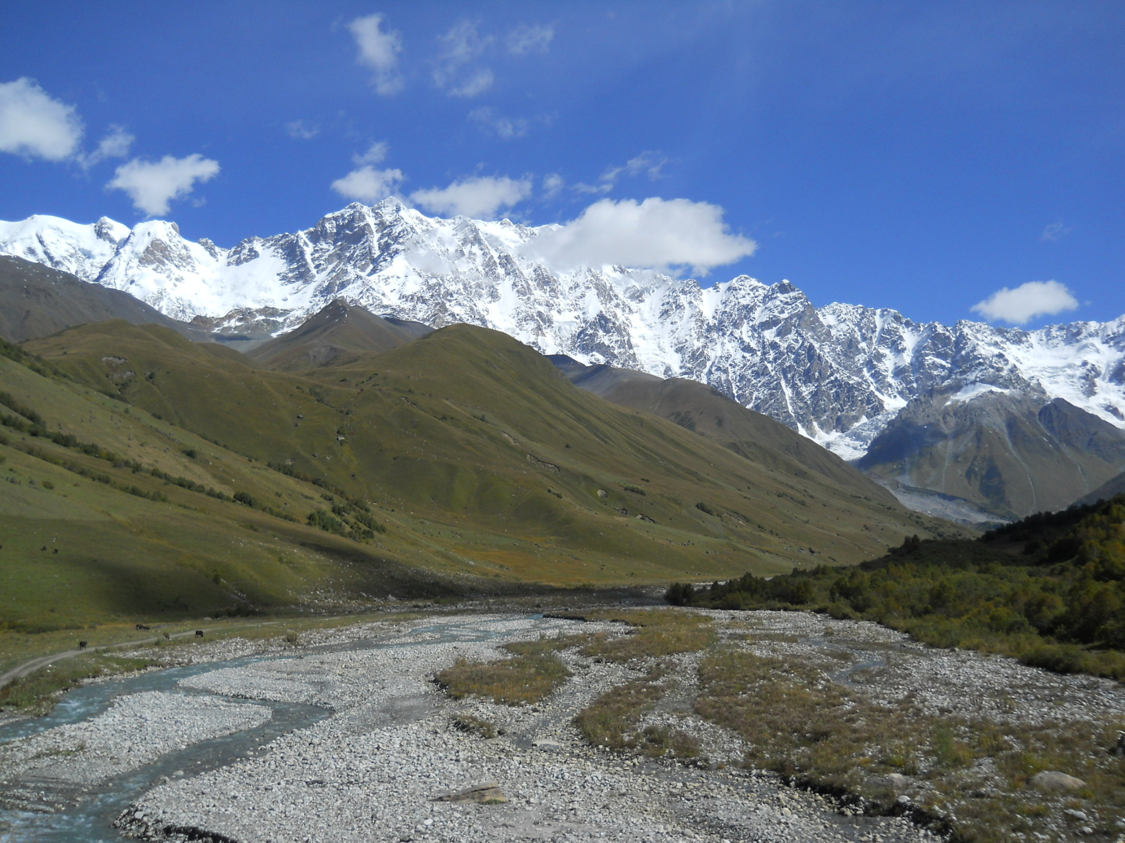
L´ HOMMAGE Á MISTR BAŠÓ
A když nás míjel oblak pomalý?
Z úbočí hory
sněhy dýchaly
(J.R.)

Slide 22
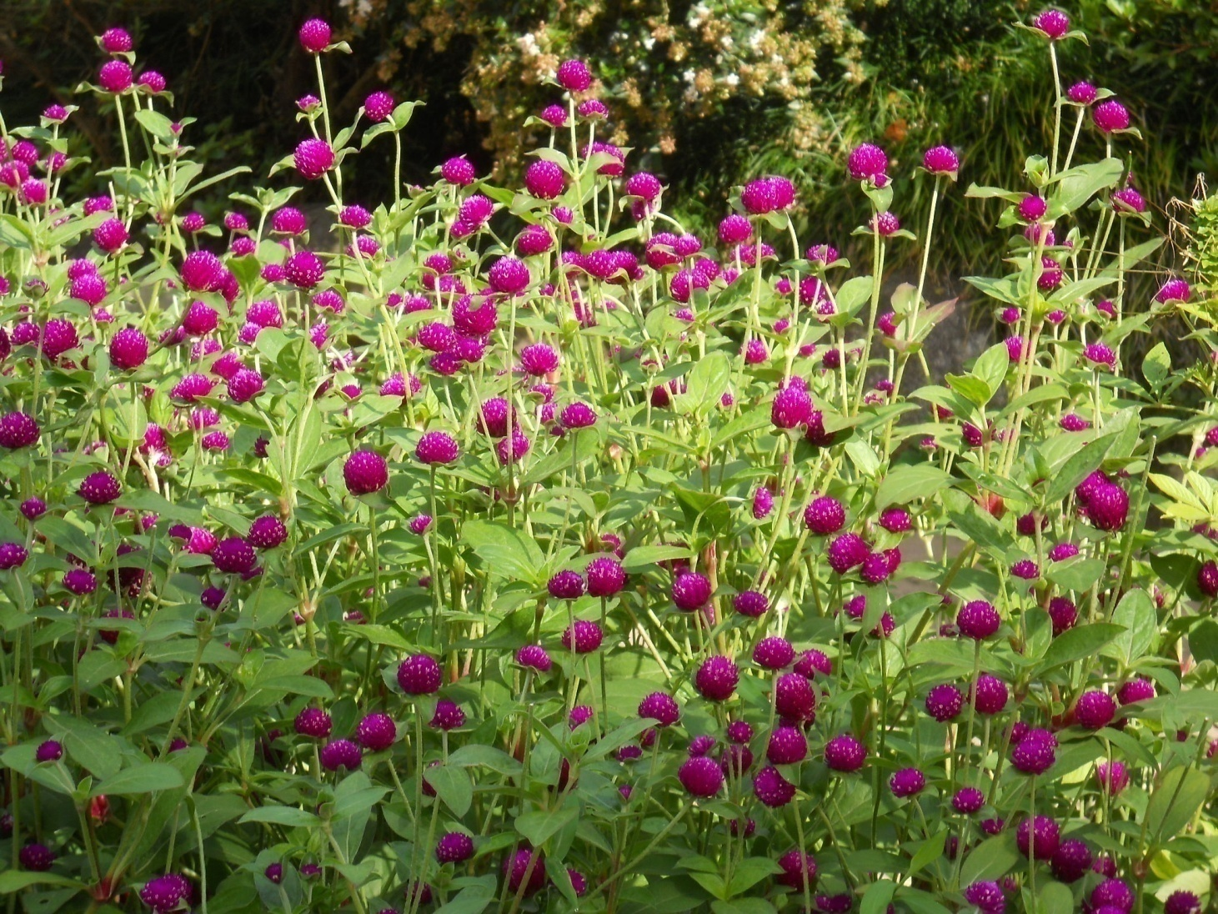
Děkuji Vám za pozornost.

